Slide 1
신청서 작성 안내
      신청서 작성 가이드(2p.)에 맞추어 작성합니다.
      신청서 틀(레이아웃)을 임의 수정하지 않고 작성합니다.
      폰트는 맑은고딕으로 작성합니다. (변경 금지)
      상품 사진은 구획되어 있는 영역에 맞추어 삽입해주세요.
      제품이 여러 개인 경우, 제품 소개 페이지를 복사해 제품마다 한 장씩 작성해주세요. (최대 3개)
      기타 제출 서류와 함께 구글폼으로 제출해주세요.
      - 제출서류: 참가신청서(PPT 파일), 사업자등록정보(보유 시), 재학증명서(해당할 경우)
      양식에 어긋나는 서류 제출 시 심사에 제한이 있을 수 있습니다.

Slide 2
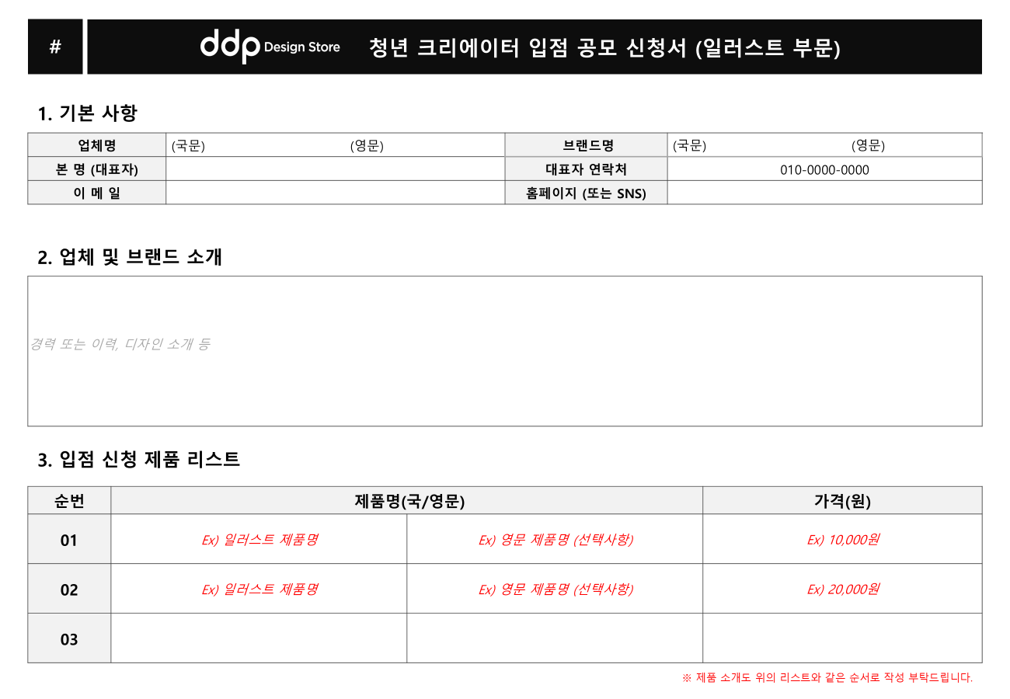
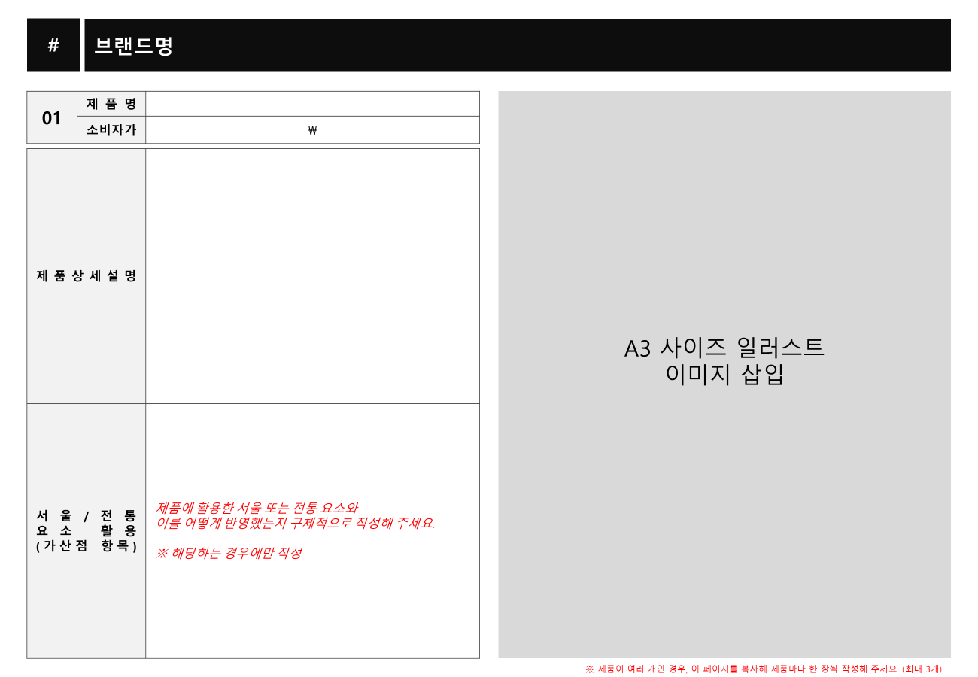
신청서 작성가이드
1. 브랜드명 기입
1
2
2. 제품 순서대로 번호 기입
(추가 상품은 뒷장에 이어서
02, 03 순서로 기입)
3. 제품 사진
(전체 형태가 나온 1장만 삽입)
양식에 따라 작성
(기존 틀에 맞춰 페이지 넘어가지 않도록 작성)

Slide 3

#
청년 크리에이터 입점 공모 신청서 (일러스트 부문)
1. 기본 사항
업체명 | (국문) (영문) | 브랜드명 | (국문) (영문)
본 명 (대표자) |  | 대표자 연락처 | 010-0000-0000
이 메 일 |  | 홈페이지 (또는 SNS)
2. 업체 및 브랜드 소개
경력 또는 이력, 디자인 소개 등
3. 입점 신청 제품 리스트
순번 | 제품명(국/영문) |  | 가격(원)
01 | Ex) 일러스트 제품명 | Ex) 영문 제품명 (선택사항) | Ex) 10,000원
02 | Ex) 일러스트 제품명 | Ex) 영문 제품명 (선택사항) | Ex) 20,000원
03
※ 제품 소개도 위의 리스트와 같은 순서로 작성 부탁드립니다.

Slide 4
#
브랜드명
01 | 제품명
 | 소비자가 | \
A3 사이즈 일러스트
이미지 삽입
제품상세설명
서울/전통 요소 활용 (가산점 항목) | 제품에 활용한 서울 또는 전통 요소와 이를 어떻게 반영했는지 구체적으로 작성해 주세요. ※ 해당하는 경우에만 작성
※ 제품이 여러 개인 경우, 이 페이지를 복사해 제품마다 한 장씩 작성해 주세요. (최대 3개)

